Slide 1
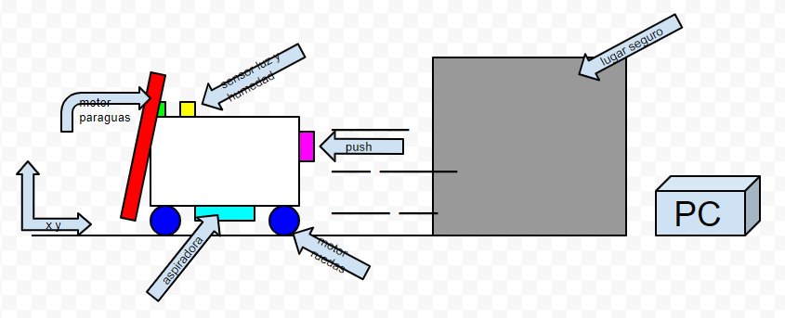
Robot Aspiradora

Slide 2
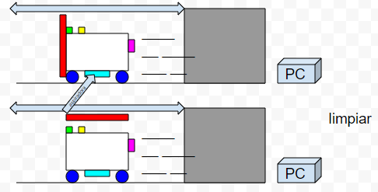
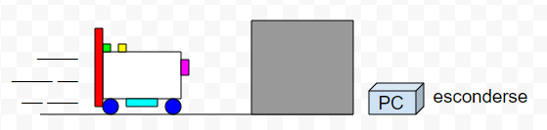
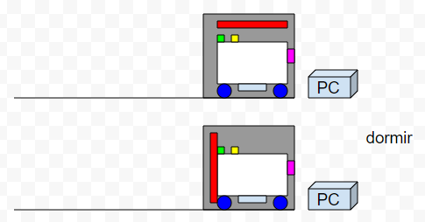
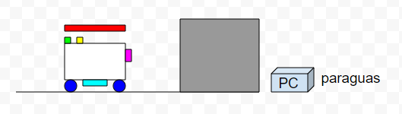

Slide 3
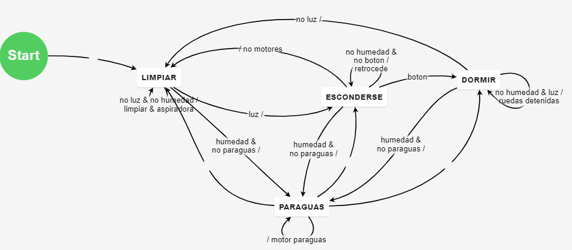

Slide 4
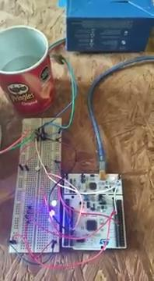
transiciones del estado LIMPIAR
 | aspiradora
 | paraguas
 | avanza
 | retrocede

Slide 5
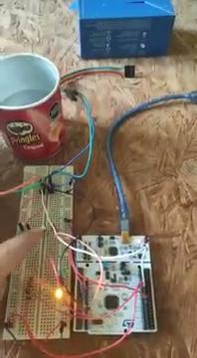
transiciones del estado ESCONDERSE
 | aspiradora
 | paraguas
 | avanza
 | retrocede

Slide 6
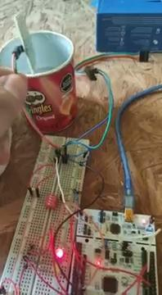
transiciones del estado DORMIR
 | aspiradora
 | paraguas
 | avanza
 | retrocede

Slide 7
estado LIMPIAR
estado actual: LIMPIAR |  |  |  | siguiente estado
sensor humedad | sensor paraguas | sensor luz | sensor push
0 | 0 | 0 | 0 | LIMPIAR
0 | 0 | 0 | 1 | LIMPIAR
0 | 0 | 1 | 0 | ESCONDERSE
0 | 0 | 1 | 1 | ESCONDERSE
0 | 1 | 0 | 0 | LIMPIAR
0 | 1 | 0 | 1 | LIMPIAR
0 | 1 | 1 | 0 | ESCONDERSE
0 | 1 | 1 | 1 | ESCONDERSE
1 | 0 | 0 | 0 | PARAGUAS
1 | 0 | 0 | 1 | PARAGUAS
1 | 0 | 1 | 0 | PARAGUAS
1 | 0 | 1 | 1 | PARAGUAS
1 | 1 | 0 | 0 | LIMPIAR
1 | 1 | 0 | 1 | LIMPIAR
1 | 1 | 1 | 0 | ESCONDERSE
1 | 1 | 1 | 1 | ESCONDERSE

Slide 8
estado ESCONDERSE
estado actual: ESCONDERSE |  |  |  | siguiente estado
sensor humedad | sensor paraguas | sensor luz | sensor push
0 | 0 | 0 | 0 | LIMPIAR
0 | 0 | 0 | 1 | LIMPIAR
0 | 0 | 1 | 0 | ESCONDERSE
0 | 0 | 1 | 1 | DORMIR
0 | 1 | 0 | 0 | PARAGUAS
0 | 1 | 0 | 1 | PARAGUAS
0 | 1 | 1 | 0 | PARAGUAS
0 | 1 | 1 | 1 | PARAGUAS
1 | 0 | 0 | 0 | PARAGUAS
1 | 0 | 0 | 1 | PARAGUAS
1 | 0 | 1 | 0 | PARAGUAS
1 | 0 | 1 | 1 | PARAGUAS
1 | 1 | 0 | 0 | LIMPIAR
1 | 1 | 0 | 1 | LIMPIAR
1 | 1 | 1 | 0 | ESCONDERSE
1 | 1 | 1 | 1 | DORMIR

Slide 9
estado DORMIR
estado actual: DORMIR |  |  |  | siguiente estado
sensor humedad | sensor paraguas | sensor luz | sensor push
0 | 0 | 0 | 0 | LIMPIAR
0 | 0 | 0 | 1 | LIMPIAR
0 | 0 | 1 | 0 | ESCONDERSE
0 | 0 | 1 | 1 | DORMIR
0 | 1 | 0 | 0 | PARAGUAS
0 | 1 | 0 | 1 | PARAGUAS
0 | 1 | 1 | 0 | PARAGUAS
0 | 1 | 1 | 1 | PARAGUAS
1 | 0 | 0 | 0 | PARAGUAS
1 | 0 | 0 | 1 | PARAGUAS
1 | 0 | 1 | 0 | PARAGUAS
1 | 0 | 1 | 1 | PARAGUAS
1 | 1 | 0 | 0 | LIMPIAR
1 | 1 | 0 | 1 | LIMPIAR
1 | 1 | 1 | 0 | ESCONDERSE
1 | 1 | 1 | 1 | DORMIR

Slide 10
estado PARAGUAS
estado anterior | estado actual: PARAGUAS |  |  |  | siguiente estado | output
 | sensor humedad | sensor paraguas | sensor luz | sensor push
ESTADO ANTERIOR | 0 | 0 | 0 | 0 | "ESTADO ANTERIOR" | apagar motor paraguas
ESTADO ANTERIOR | 0 | 0 | 0 | 1 | "ESTADO ANTERIOR" | apagar motor paraguas
ESTADO ANTERIOR | 0 | 0 | 1 | 0 | "ESTADO ANTERIOR" | apagar motor paraguas
ESTADO ANTERIOR | 0 | 0 | 1 | 1 | "ESTADO ANTERIOR" | apagar motor paraguas
ESTADO ANTERIOR | 0 | 1 | 0 | 0 | "ESTADO ANTERIOR" | apagar motor paraguas
ESTADO ANTERIOR | 0 | 1 | 0 | 1 | "ESTADO ANTERIOR" | apagar motor paraguas
ESTADO ANTERIOR | 0 | 1 | 1 | 0 | "ESTADO ANTERIOR" | apagar motor paraguas
ESTADO ANTERIOR | 0 | 1 | 1 | 1 | "ESTADO ANTERIOR" | apagar motor paraguas
ESTADO ANTERIOR | 1 | 0 | 0 | 0 | "ESTADO ANTERIOR" | prender motor paraguas
ESTADO ANTERIOR | 1 | 0 | 0 | 1 | "ESTADO ANTERIOR" | prender motor paraguas
ESTADO ANTERIOR | 1 | 0 | 1 | 0 | "ESTADO ANTERIOR" | prender motor paraguas
ESTADO ANTERIOR | 1 | 0 | 1 | 1 | "ESTADO ANTERIOR" | prender motor paraguas
ESTADO ANTERIOR | 1 | 1 | 0 | 0 | "ESTADO ANTERIOR" | prender motor paraguas
ESTADO ANTERIOR | 1 | 1 | 0 | 1 | "ESTADO ANTERIOR" | prender motor paraguas
ESTADO ANTERIOR | 1 | 1 | 1 | 0 | "ESTADO ANTERIOR" | prender motor paraguas
ESTADO ANTERIOR | 1 | 1 | 1 | 1 | "ESTADO ANTERIOR" | prender motor paraguas

